Slide 1



PPT模板下载：www.1ppt.com/moban/ 行业PPT模板：www.1ppt.com/hangye/
节日PPT模板：www.1ppt.com/jieri/ PPT素材下载：www.1ppt.com/sucai/
PPT背景图片：www.1ppt.com/beijing/ PPT图表下载：www.1ppt.com/tubiao/
优秀PPT下载：www.1ppt.com/xiazai/ PPT教程： www.1ppt.com/powerpoint/
Word教程： www.1ppt.com/word/ Excel教程：www.1ppt.com/excel/
资料下载：www.1ppt.com/ziliao/ PPT课件下载：www.1ppt.com/kejian/
范文下载：www.1ppt.com/fanwen/ 试卷下载：www.1ppt.com/shiti/
教案下载：www.1ppt.com/jiaoan/
事务Transaction
王道码农训练营-WWW.CSKAOYAN.COM

Slide 2


Outline
事务概述
事务的特征
事务的隔离级别
事务隔离级别的演示
王道码农训练营-WWW.CSKAOYAN.COM

Slide 3
事务
事务的概念
事务指逻辑上的一组操作，组成这组操作的各个单元，要么全部成功，要么全部不成功。r
例如： A——B转帐100，对应于如下两条sql语句
update account set money=money-100 where name=‘a’;
update account set money=money+100 where name=‘b’;
数据库开启事务命令
start transaction 开启事务DTL
Rollback 回滚事务
Commit 提交事务
Start transaction
….
….
commit

Slide 4
事务
首先，我们来看一个例子，假设现在用户A要给数据B转账100元，这个过程反映在数据上，就是两个步骤：
首先，A用户的账户数据首先减去100元
然后，B用户的账户数据在增加100元
当这两个步骤都完成的时候，转账的这个过程才算完成
但是，假设有这样一个场景，当用户A的账户减少100元之后，因为某些突发故障，即你给B用户转入失败。此时，我们再来看用户A和用户B的账户上的数据，你会发现，A账户少了100，B账户的余额未变，也就是说用户A莫名其妙的少了100元。

Slide 5
使用事务
当Jdbc程序向数据库获得一个Connection对象时，默认情况下这个Connection对象会自动向数据库提交commit在它上面发送的SQL语句。若想关闭这种默认提交方式，让多条SQL在一个事务中执行，可使用下列语句：
JDBC控制事务语句
Connection.setAutoCommit(false); start transaction
Connection.rollback(); rollback
Connection.commit(); commit
Notes:
命令行：
show variables like ‘%commit%’:
set autocommit = off

Slide 6
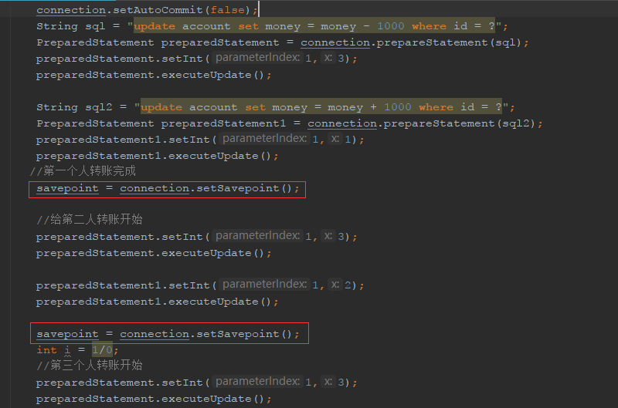
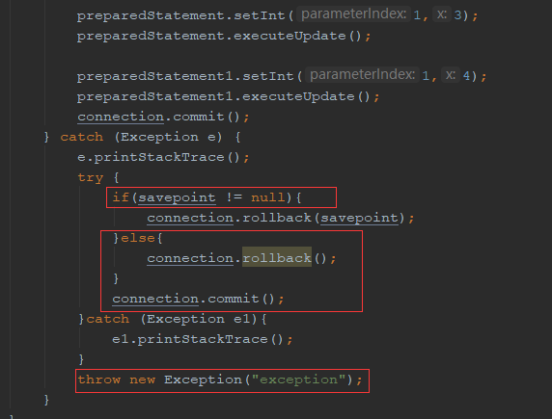
演示银行转帐案例
在JDBC代码中使如下转帐操作在同一
事务中执行。
update from account set money=money-100 where name=‘a’;
update from account set money=money+100 where name=‘b’;
设置事务回滚点
Savepoint sp = conn.setSavepoint();
Conn.rollback(sp);
Conn.commit(); //回滚后必须要提交

Slide 7
事务的特性(ACID)
原子性（Atomicity） 原子性是指事务是一个不可分割的工作单位，事务中的操作要么都发生，要么都不发生。
一致性（Consistency）： 事务必须使数据库从一个一致性状态变换到另外一个一致性状态。
隔离性（Isolation） 事务的隔离性是多个用户并发访问数据库时，数据库为每一个用户开启的事务，不能被其他事务的操作数据所干扰，多个并发事务之间要相互隔离。
持久性（Durability） 持久性是指一个事务一旦被提交，它对数据库中数据的改变就是永久性的，接下来即使数据库发生故障(软件故障)也不应该对其有任何影响。

Slide 8
事务的隔离级别
数据库中的数据是共享资源，当一个数据库允许多个用户同时访问的时候，数据库系统就必须支持并发控制。
在数据库中，事务是并发控制的基本单位，而对数据库数据并发访问时，事务的隔离性，保证了并发访问数据库时，数据的正确性和一致性。
如果不考虑事务的隔离性，就会发生数据不一致的情况，主要有如下3种情况：
Notes:
脏读（dirty reads）
一个事务读取了另一个未提交的并行事务写的数据。
不可重复读（non-repeatable reads）
一个事务重新读取前面读取过的数据， 发现该数据已经被另一个已提交的事务修改过。
幻读（phantom read）
一个事务重新执行一个查询，返回一套符合查询条件的行， 发现这些行因为其他最近提交的事务而发生了改变。

Slide 9
事务隔离性的设置语句
数据库共定义了四种隔离级别：
Serializable：可避免脏读、不可重复读、虚幻读情况的发生。（串行化）
Repeatable read：可避免脏读、不可重复读情况的发生。（无法避免虚读）
Read committed：可避免脏读情况发生。（无法避免不可重复读）
Read uncommitted：最低级别，以上情况均无法保证。(读未提交)
select @@transaction_isolation;
set session/global transaction isolation level read uncommitted.
Notes:
Innodb的重复读（repeatable read）不允许脏读，不允许非重复读（即可以重复读，Innodb使用多版本一致性读来实现）和不允许幻象读（这点和ANSI/ISO SQL标准定义的有所区别）。
Mysql数据库的隔离级别 设定为repeatable read，就已经可以防止 脏读，重复读，虚读等问题。
Mysql8 现在更名为 transaction_isolation

Slide 10
事务的隔离性 如果做的不好 会有：
脏读：
指一个事务读取了另外一个事务未提交的数据。
这是非常危险的，假设Ａ向Ｂ转帐１００元，对应sql语句如下所示
1.update account set money=money+100 while name=‘b’
2.update account set money=money-100 while name=‘a’;
如果此时银行正在作做报表统计，那么此时，所读取用户
余额总值明显多出了100元，之后再做统计会发现“少了100
元，而这100元去了哪里，就说不清楚了。

Slide 11
事务的隔离性如果做的不好 会有：
不可重复读（针对一条记录的，同一条记录前后不一样）
在一个事务内读取表中的某一行数据，多次读取结果不同。
例如银行想查询A帐户余额，第一次查询A帐户为200元，此时A向帐户内存了100元并提交了，银行接着又进行了一次查询，此时A帐户为300元了。银行两次查询不一致，可能就会很困惑，不知道哪次查询是准的。
和脏读的区别是，脏读是读取前一事务未提交的脏数据，不可重复读是重新读取了前一事务已提交的数据。
很多人认为这种情况就对了，无须困惑，当然是后面的为准。
我们可以考虑这样一种情况，比如银行程序需要将查询结果分别输出到电脑屏幕和写到文件中，结果在一个事务中针对输出的目的地，进行的两次查询不一致，导致文件和屏幕中的结果不一致，银行工作人员就不知道以哪个为准了。

Slide 12
事务的隔离性如果做的不好 会有：
虚读(幻读，同一张表前后不一样记录数)
是指在一个事务内读取到了别的事务插入的数据，导致前后读取不一致。
如丙存款100元未提交，这时银行做报表统计account表中所有用户的总额为500元，然后丙提交了，这时银行再统计发现帐户为600元了，造成虚读同样会使银行不知所措，到底以哪个为准。
Notes:
mysql的repeatable read隔离级别可以避免虚读（幻读）。

Slide 13
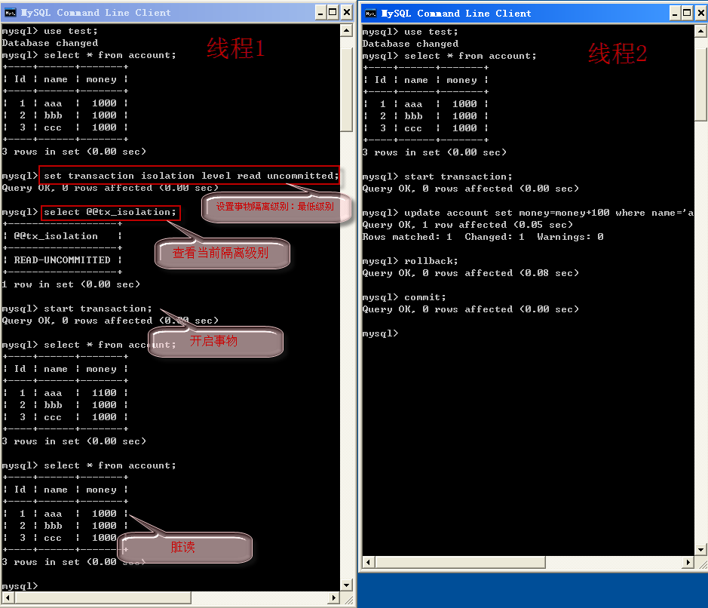
实验

Slide 14
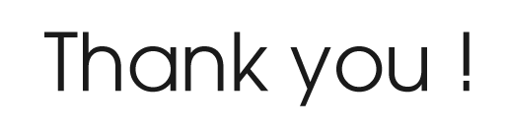

王道码农训练营-WWW.CSKAOYAN.COM

